Slide 1
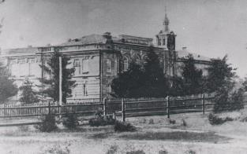
МБОУ СОШ №3
г.Чита

Slide 2
ОСНОВНЫЕ СВЕДЕНИЯ
Полное наименование образовательной организации: Муниципальное бюджетное общеобразовательное учреждение «Средняя общеобразовательная школа №3» г. Чита
Дата создания образовательной организации: 1937 год.
Здание средней школы №3 является памятником истории и архитектуры, было построено в 1903 году для учительской семинарии (первого педагогического учебного заведения Забайкалья).
Место нахождения образовательной организации: ул. Курнатовского, 45.
Режим и график работы образовательной организации: понедельник — пятница 8.00 — 18.00, суббота 8.00 — 15.00, воскресенье — выходной.
Школа работает в две смены: 1 смена — начало занятий в 8.00, 2 смена — начало занятий в 13.10.

Slide 3
ОБРАЗОВАНИЕ
I уровень – начальное общее образование — обеспечивает развитие обучающихся, овладение ими чтением, письмом, счетом, основными умениями и навыками учебной деятельности, элементами теоретического мышления, культурой поведения и речи, основами личной гигиены и здорового образа жизни.
II уровень – основное общее образование обеспечивает освоение обучающимися образовательных программ повышенного образовательного уровня по отдельным предметам.
I, II уровни обеспечивают освоение обучающимися общеобразовательных программ основного общего образования, условия становления и формирования личности обучающегося, его склонностей, интересов и способности к социальному самоопределению.
III уровень – среднее (полное) общее образование — является завершающим этапом общеобразовательной подготовки, обеспечивающим освоение обучающимися общеобразовательных программ среднего (полного) общего образования и профильного изучения отдельных предметов, развитие устойчивых познавательных интересов и творческих способностей обучающихся, формирование навыков самостоятельной учебной деятельности на основе дифференциации обучения.
Нормативные сроки обучения: 11 лет: общее начальное образование — 4 года, общее основное образования — 5 лет, общее среднее образования — 2 года.

Slide 4
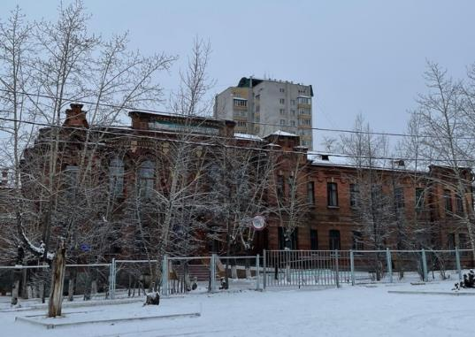
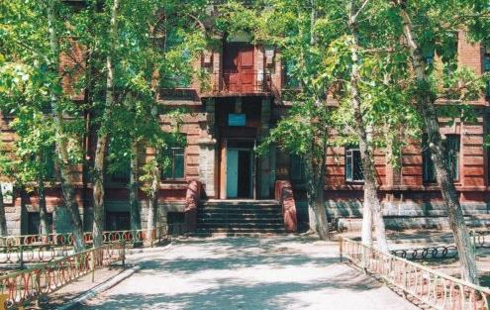
В школе обучается более 900 учащихся.
Работников педагогического коллектива – 72 человека.

Slide 5
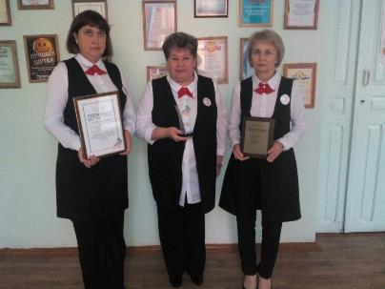
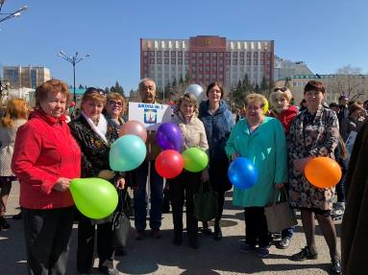
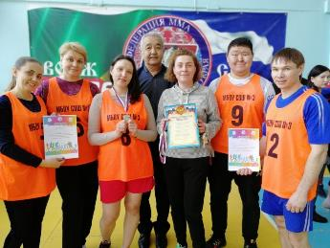
ПЕДАГОГИЧЕСКИЙ КОЛЕКТИВ

Slide 6
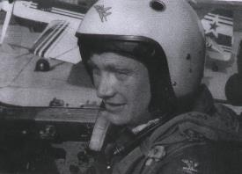
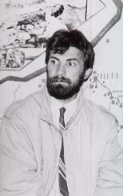
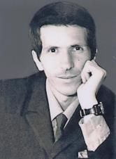
НАШИ ДОСТИЖЕНИЯ
Особой гордостью школы всегда были ее выпускники.
Школа №3 имеет следующие награды:
Медаль «За заслуги перед городом»;
победа в региональном конкурсе «Наша школа – наш успех».
Таскаев Роман Петрович - заслуженный летчик-испытатель, Герой России. В настоящее время – заместитель Генерального конструктора ОКБ им. Яковлева по летной части
Константинов Александр Васильевич - доктор исторических наук, доцент, зав. кафедрой ЗабГУ
Гордон Валерий Осипович - кавалер ордена «Знак Почета»

Slide 7



ДЕТСКИЕ ОБЪЕДИНЕНИЯ И УЧЕНИЧЕСКОЕ САМОУПРАВЛЕНИЕ

Slide 8

ДЕТСКОЕ ОБЪЕДИНЕНИЕ «ПЛАНЕТА ДЕТСТВА»

Slide 9



ДОПОЛНИТЕЛЬНОЕ ОБРАЗОВАНИЕ И СПОРТИВНЫЕ СЕКЦИИ
Вокальная студия «Поющие сердца»;
Кружок рукоделия «Хозяюшка»;
«Школа КВН»;
Спортивная секция по волейболу;
Спортивная секция по футболу.

Slide 10
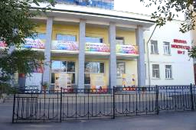
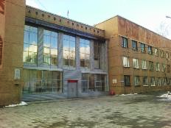
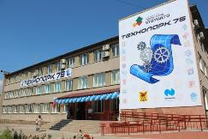
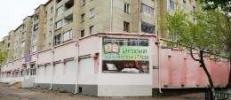
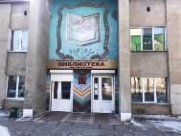
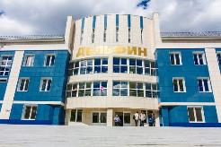
СОТРУДНИЧЕСТВО
ДДЮТ №1;
ДШИ №7;
ЦДЮТТ;
Кванториум;
Библиотеки им.Чехова и им.Граубина;
ДОУ;
СОЦ «Дельфин»;
МБОУ СОШ №40, МБОУ СОШ №42.

Slide 11
ПЛАН РАЗВИТИЯ И СОВЕРШЕНСТВОВАНИЯ
Цифровая образовательная среда;
Два иностранных языка;
Интегрированные курсы по финансовой грамотности, история Забайкалья, краеведения;
Повышение качества знаний, содержания и условий образования;
Развитие и совершенствование материальной базы школы.

Slide 12
«Если у школы есть прошлое и настоящее, значит у школы есть будущее…»

